Slide 1
PROYECTO PUYEHUE –
PLANIFICACIÓN
Integrantes: Mabel Soto
Esteban Henríquez
Jean Hernández
Módulo: Herramientas de productividad
Profesor: Robinson Godoy

Slide 2
Identificación del problema
La Ilustre Municipalidad de Puyehue tiene un enorme flujo de documentación, la cual gran parte de los documentos son recepcionados en la Oficina de partes; donde los revisan, firman, timbran, archivan, anotan y entregan. Esta documentación se registra de forma manual, esto conlleva a que se provoque un impacto negativo al querer consultar la ubicación y la trayectoria de algún documento, resultando ser una tarea tediosa, lenta e imprecisa generando una importante pérdida de tiempo, además de provocar el extravío de muchos documentos.

Slide 3
Propuesta de Solución
Generar una trazabilidad de los documentos y el estado en los que se encuentra cada uno de ellos. Esto en conjunto con el tiempo límite en el que debe estar el documento en cada departamento, el nombre de la persona que lo modificó, el lugar que fue modificado y la fecha y hora del respectivo día.
Además, debe permitir realizar una búsqueda de registros más expedita de las solicitudes de las personas; todo esto será realizado en una aplicación desktop.
Asimismo contará con una página web, la cual tendrá disponibles los estados en los que se encuentran los documentos ingresados o solicitados por las personas. Asimismo ésta servirá para los funcionarios en el caso de que no tengan acceso al programa por algún determinado motivo.

Slide 4
Delimitación del ámbito del proyecto
Se excluye del proyecto toda idea de “chat” en el mismo.
El sistema no permite enviar mensajes “personalizados” desde los usuarios comunes hacia ningún destinatario.
Las alertas de recepción o caducidad de documentos no serán generadas por los usuarios.
El sistema no tiene conectividad con ningún tipo de correo.
Se excluye del proyecto todo lo que salga de la Municipalidad de Puyehue hacia otras comunas, ciudades, pueblos o que no se encuentre en las instalaciones de ésta.
Todo documento que no sea solicitud, decreto u oficio se excluye del sistema y por lo tanto no será procesado ni implementado en él.
El sistema solo admitirá formato “Word” para crear, modificar o enviar documentos.

Slide 5
Alcances
La información será almacenada en un SGBD MySQL.
Lleva un control de solicitudes y despachos de documentos.
Se sabrá en qué departamento se encuentra cada documento, es decir, el flujo de éstos.
Al momento de que un documento no sea revisado en “X” días, el sistema generará una alerta automática a un superior.
Llevará un control de personas solicitantes, las cuales se ingresarán al sistema como “independiente” o “empresas”.
El sistema trabajará solo con tres tipos de documentos en una primera instancia, los cuales serán: decretos, oficios y solicitudes.
Los mensajes o “solicitudes de nuevos usuarios” serán de formato predeterminado.

Slide 6
Alcances
Se generarán estadísticas de acuerdo a los documentos y departamentos más atrasados y además, de los empleados más y menos eficientes.
El administrador del sistema será el encargado de:
-Aceptar o rechazar las solicitudes de nuevos usuarios o mensajes.
-Enviar alertas de caducidad de documentos a los usuarios cuando lo estime conveniente.
Realizará operaciones lógicas cuando los procesos así lo requieran.

Slide 7
Riesgos
La cuantificación de los riesgos se basa en la probabilidad de la ocurrencia de alguno de ellos y el impacto que tendría el evento correspondiente en el caso de la ocurrencia.
Para determinar la visión del impacto y la posibilidad de materialización de los riesgos, por los integrantes del equipo de desarrollo, se tipificarán de acuerdo a las siguientes tablas:

Slide 8
Identificación de riesgos

Slide 9
Análisis de Riesgos y plan de mitigación
Las estrategias a aplicar para la mitigación de los riesgos del proyecto Halcón Vigía será proactiva, planeando los riesgos y acciones a realizar para reducir el impacto de la ocurrencia de los riesgos en la eventualidad de la ocurrencia de estos, y las acciones correctivas a tomar en caso de no poder ser evitado.

Slide 10
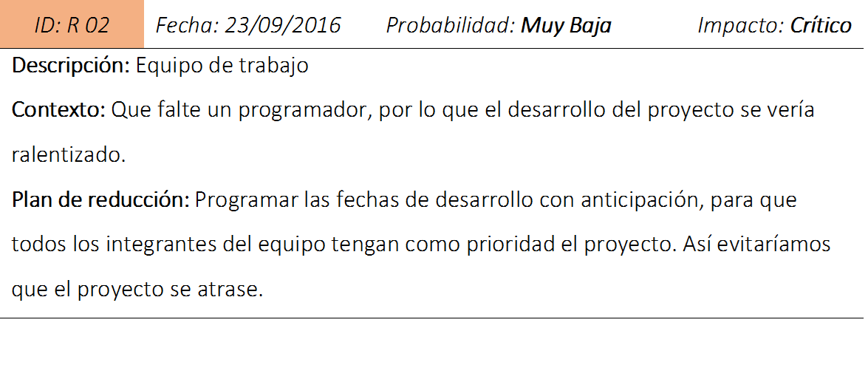
Análisis de Riesgos y plan de mitigación

Slide 11
Análisis de Riesgos y plan de mitigación

Slide 12
Análisis de Riesgos y plan de mitigación

Slide 13
Estudio de Viabilidad
Económicamente
El proyecto en su totalidad será gratuito, ya que se utilizarán programas sin costo alguno y los programadores son estudiantes en práctica.
Técnicamente
Los requerimientos ya obtenidos se efectuarán por 3 estudiantes en práctica que ponen todos sus conocimientos en este software. Se trabajarán con herramientas open source las cuales están al alcance de todos.

Slide 14
Estudio de Viabilidad
Operacionalmente
El software requiere de un computador con ciertos requisitos para instalarse. ¿Existe tal computador?
Si existe, está en oficina de partes.
El software requiere de un administrador de perfiles y rangos del sistema. ¿Existe un administrador?
Si Juan Carlos Yáñez.
El software requiere de una persona que trabaje en el ingresando datos. ¿Existe tal persona?
Si, Ruth.

Slide 15
Conclusión

